Slide 1
TALKBIZBOOSTER : Transformez Votre Passion en Entreprise
Un événement conçu pour encourager la transformation d'une idée, expérience ou passion en entreprise.
Nous démystifions les freins psychologiques et financiers à l'entrepreneuriat.
Rejoignez notre réseau de mentorat et d'entraide entre participants.
par Hugues Yondzi

Slide 2
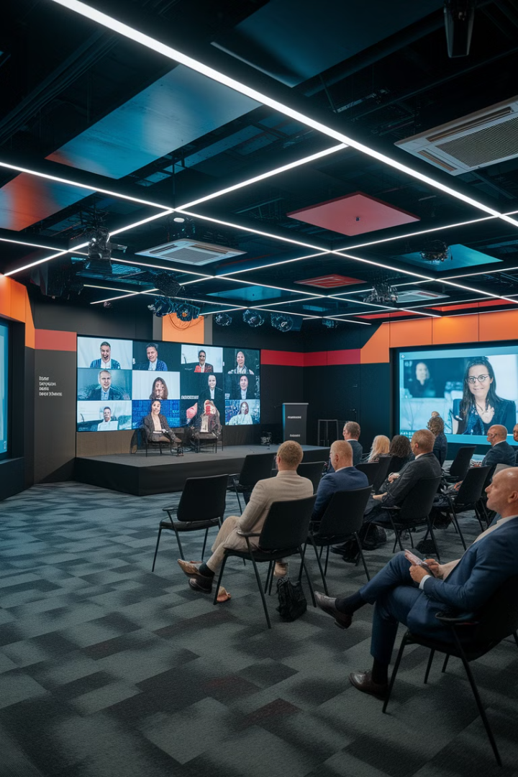
Format de l'Événement
Public Cible
Format Hybride
Retraités souhaitant investir leur savoir-faire. Étudiants désireux d'entreprendre. Porteurs de projet cherchant à concrétiser leurs idées.
Présentiel pour l'interaction directe. En ligne (webinaire) pour toucher une plus large audience.
Date & Lieu
À définir selon la disponibilité des partenaires et du public cible.

Slide 3
Programme du TALKBIZBOOSTER
Introduction (30 min)
1
Mot d'ouverture par l'organisateur. Présentation du thème et des objectifs.
2
Keynote Inspirant (1h45)
Témoignages d'entrepreneurs ayant transformé une passion en business à succès.
Table Ronde (1h)
3
"Saute le pas!" avec divers profils d'entrepreneurs et experts.
4
Ateliers Pratiques (1h30)
Structurer son idée. Trouver son financement. Tester son idée rapidement.

Slide 4
Partenariats & Intervenants
Institutions Financières
Institutions Éducatives
Intervenants
Banques et microfinances pour soutenir les nouveaux entrepreneurs.
Universités et écoles de formation pour l'expertise académique.
Entrepreneurs à succès et experts en financement et marketing.

Slide 5
Stratégie de Communication
Réseaux Sociaux
Facebook, LinkedIn, Instagram et Twitter pour une portée maximale.
Médias Traditionnels
Radios, TV locales et presse pour toucher un public diversifié.
Affichage
Dépliants dans les universités, entreprises et espaces publics.

Slide 6
Budget Prévisionnel
Communication
Publicité, conception graphique et diffusion médiatique.
Intervenants
Rémunération des experts et frais de déplacement.
Location & Logistique
Restauration
Salle, équipement technique et aménagement de l'espace.
Collations et repas pour les participants et intervenants.
2
3
1
4

Slide 7
Plan d'Action pour le Lancement
Phase 1: Planification (Mois 1-2)
Définir date et lieu. Contacter partenaires et intervenants. Élaborer le programme.
Phase 2: Communication (Mois 2-3)
Lancer la campagne médiatique. Ouvrir les inscriptions.
Phase 3: Exécution (Mois 3-4)
Organisation logistique. Coordination avec les partenaires. Jour J!

Slide 8
Résumé & Action!
Impact
1
Catalyseur pour entrepreneurs hésitants
Prochaine Étape
2
Dossier sponsor et plan de communication
Support Disponible
3
Aide pour présentation et dossier partenariat

Slide 9
Pitch Challenge: 5 Minutes Pour Convaincre
1
Inscription Ouverte
2
Format Concis
Tous les participants ayant un projet peuvent s'inscrire pour pitcher.
Chaque participant dispose de 5 minutes pour présenter son idée.
3
Feedback Expert
4
Mentorat à Gagner
Un jury d'experts offre des conseils concrets après chaque présentation.
Les meilleurs pitchs remportent des sessions de mentorat personnalisé.

Slide 10
Ateliers Pratiques
Structurer son Idée
Trouver son Financement
Tester son Idée
Transformer un concept en business model viable avec des outils pratiques.
Explorer les options de financement adaptées à chaque type de projet.
Stratégies pour valider rapidement son concept sur le marché réel.

Slide 11
Table Ronde: "Saute le Pas!"
Participants Diversifiés
Thématiques Clés
Format Interactif
Un retraité entrepreneur. Un étudiant fondateur de startup. Un passionné ayant monétisé son hobby.
Du rêve à la réalité. Surmonter les freins. Trouver du soutien et structurer son projet.
Questions du public. Partage d'expériences concrètes. Solutions pratiques proposées.

Slide 12
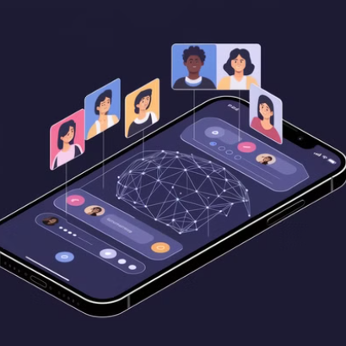
Networking & Rendez-vous B2B
Une heure dédiée aux rencontres avec des investisseurs et experts. Création d'un groupe WhatsApp pour maintenir l'entraide après l'événement.

Slide 13
Clôture & Annonces
Synthèse
1
Résumé des enseignements clés
Opportunités
2
Présentation des ressources disponibles
Motivation Finale
3
"C'est le moment de SAUTER LE PAS!"

Slide 14
Rejoignez l'Aventure TALKBIZBOOSTER
4+
5+
Heures d'Inspiration
Experts Présents
Une journée complète dédiée à l'entrepreneuriat et à l'action.
Des professionnels prêts à partager leur expérience et conseils.
∞
Possibilités
Des opportunités illimitées pour transformer votre passion en entreprise.

